Slide 1

第十三章
期货风险对冲套利理论与策略
任课教师：陈创练

Slide 2
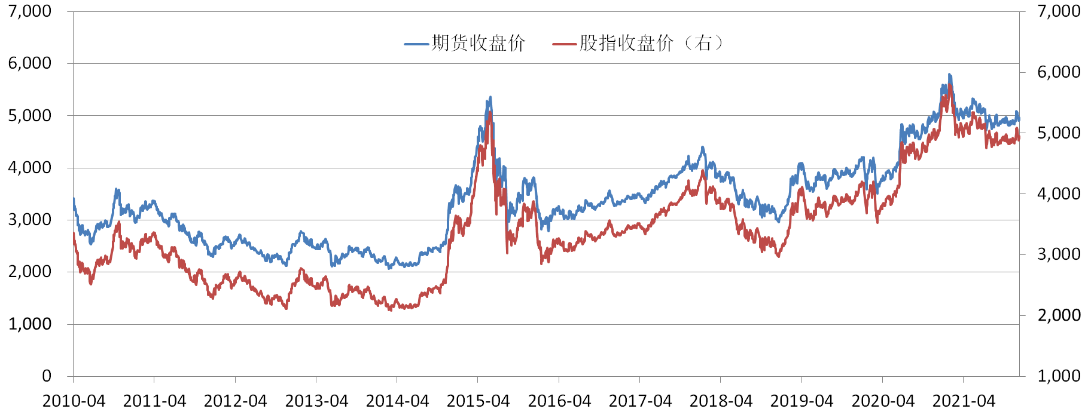
股指期货走势
中国股指期货自2010年4月16日推出以来，运行基本平稳，与现货指数走势拟合度高。

Slide 3
教学目标
（1）讲述统计套利的基本概念。
（2）讲述风险对冲跨期套利、期现套利、择时交易、R-breaker套利的基本思想。
（3）Python实现检验策略盈利性。
跨期套利、期现套利、择时交易、R-breaker套利
统计
套利
风险对冲
Python检验

Slide 4
提
股指风险对冲套利
1
股指期货跨期套利策略
纲
2
跨市场期现套利策略
CONTENTS
3
股指期货择时交易策略
4
R-breaker管理期货策略
5

Slide 5
一、股指风险对冲套利

Slide 6
第一节 股指风险对冲套利
一、股指定义及其风险
股指，即股票价格指数，是为测度和反映整体股票市场价格水平或者某一类型股票价格水平及其变动趋势而编制的股价统计相对数。据Wind统计，当前中国股票市场有264种主要股指，包括47种市场指数、11种行业指数和206种概念指数。
平均法
股指风险
股指计算方法
综合法
系统性风险
流动性风险
加权平均法

Slide 7
第一节 股指风险对冲套利
二、股指风险的对冲套利
现货卖空
交易成本较高，不具有杠杆效应，应用频率低
对冲方式
股指期货
当前中国市场上的股指风险对冲机制以此为主
股指期权
成立时间较晚，成交量较低

Slide 8
第一节 股指风险对冲套利
1、股指期货的套期保值
目的：在股指期货市场建立与现货市场相反的头寸，以达到以股指期货的盈利来补充现货亏损。
原理：股指期货的价格与股票现货的价格受相同因素的影响，变动方向通常一致。成功利用股指期货套期保值的关键在于确定最优套期保值比例，可采用最小方差法来确定。

Slide 9
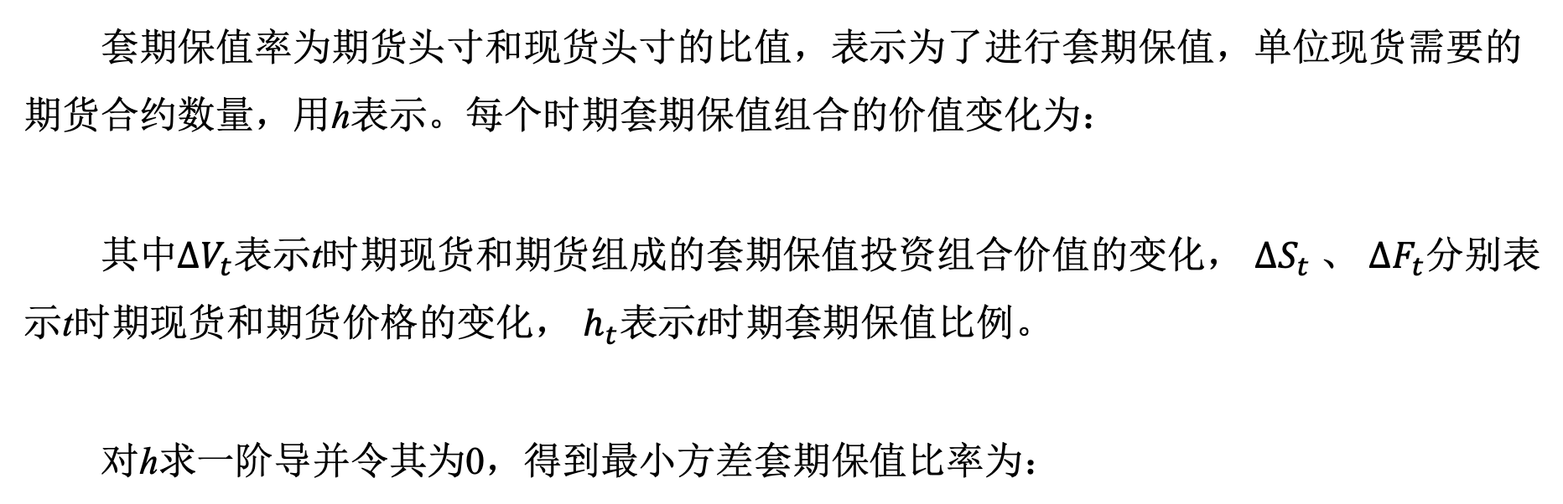
第一节 股指风险对冲套利
套期保值率为期货头寸和现货头寸的比值，表示为了进行套期保值，单位现货需要的期货合约数量，用h表示。每个时期套期保值组合的价值变化为：
其中$∆V_{t}$表示t时期现货和期货组成的套期保值投资组合价值的变化， $∆S_{t}$、 $∆F_{t}$分别表示t时期现货和期货价格的变化， $h_{t}$表示t时期套期保值比例。
对h求一阶导并令其为0，得到最小方差套期保值比率为：

Slide 10

第一节 股指风险对冲套利
2、股指期货的套利
股指期货与现货存在以下关系：
如果$F>Se^{(r−q)(T−t)}$，则可以通过购买股票指数中的成分股票，同时卖出指数期货合约而获利。反之则反向操作获利。
t至T时刻指数现货的连续红利收益率
影响股指期货套利收益的因素
无风险利率
期限
无风险利率的变化
策略有效性
期货价格
现货价格

Slide 11
二、股指期货跨期套利策略

Slide 12
第二节 股指期货跨期套利策略
一、统计套利基本概念
统计套利是一种基于量化模型的投资过程，是在不依赖经济含义的情况下，运用数量手段构建资产组合，根据证券实际价格与数量模型所预测的理论价值进行对比，构建证券投资组合的多头和空头，获取一个稳定的alpha。
基于历史统计规律
统计套利
风险套利
寻找稳定价格关系
估计相对价格关系的概率分布
统计检验
实现套利

Slide 13
第二节 股指期货跨期套利策略
统计套利的优势与局限
增加少量风险，换取更多套利机会
优势
走势相对容易判断
根本局限性：基于历史数据
局限
回归均衡关系需要的时间难以准确预知

Slide 14
第二节 股指期货跨期套利策略
统计套利的风险控制
风险控制体系从实务操作角度，有以下四个具体规则：
（1）在一般情况下，单次损失不能超过总投资资金的5％，预期盈利要超过总资金的15％，盈亏比达到1：3，方可入市交易。
（2）总交易资金不要超过总资金的75％，以避免单向强平风险。
（3）个人户在资金不宽裕的情况下，其持仓一定要在交割月前2个月同时了结头寸，以防止未能及时追加保证而被强平的风险。
（4）根据财务与投资者风险承受能力，建立跟踪交易盈亏系统，根据盈亏及时发出止损、止赢预警信号。

Slide 15
第二节 股指期货跨期套利策略
统计套利原则
两个原则
套利者不愿意承担的风险必须彻底规避
套利者愿意主动承担的风险，必须加以评估

Slide 16
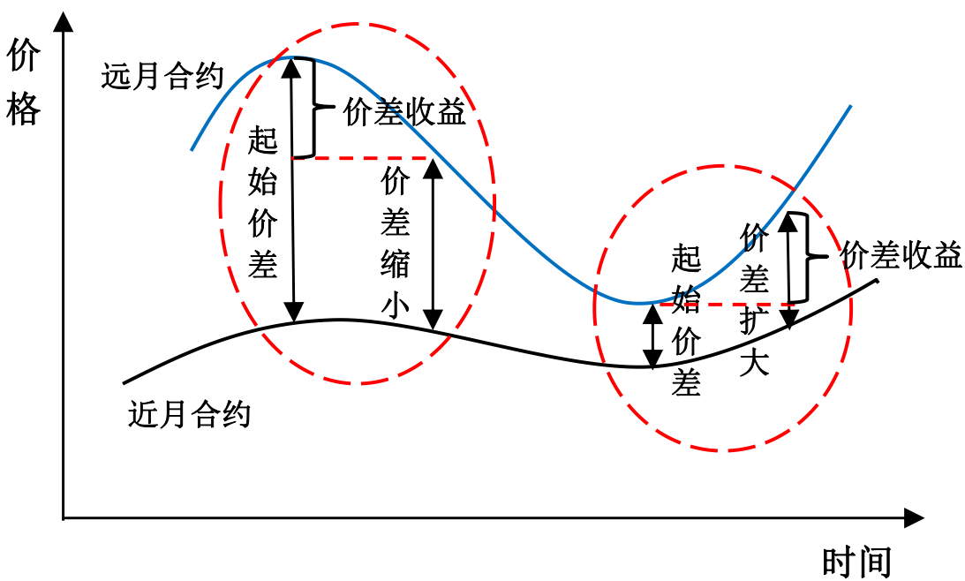
第二节 股指期货跨期套利策略
二、 跨期套利的概念与原理
跨期套利也称作持仓费用套利、新老作物年度套利，一般而言，跨期套利的操作对象为同一品种但是交割月份不同的股指期货。目前我国沪深300 指数期货同时上市的就有4 个合约：当月、下月及下两个季月，这为跨期套利提供了基础。
图13-2 跨期套利原理图

Slide 17
第二节 股指期货跨期套利策略
三、跨期套利的分类
程序化实现
牛市跨期套利
“卖近买远”
如期货
跨期套利方式
熊市跨期套利
“买近卖远”
蝶式跨期套利
如期权

Slide 18
第二节 股指期货跨期套利策略
【例13-1】牛市跨期套利
表13-10 股指期货牛市跨期套利的案例
时间 | 股票市场 沪深300指数 | 股指期货市场 |  | 价差
 |  | 2月合约 | 5月合约
1月5日 | 收盘价2510.10 | 以收盘价2436.0卖出10手开仓 | 以2536.7收盘价买入10手开仓 | 2436.0-2536.7 =-100.7点
4月3日 | 收盘价2717.54 | 以收盘价2708.8买入10手平仓 | 以2987.6收盘价卖出10手平仓 | 2708.8-2987.6 =-278.8点
盈亏计算 | 指数上涨 2717.54-2510.10 =207.44点 | 亏损 2436.0-2708.8 =-272.8点 | 盈利 2987.6-2536.7 =450.9点 | 价差扩大 278.8-100.7 =178.1点
盈亏相抵结果：（450.9-272.8）×300×10=534300元
由于投资者对市场上涨判断正确，使得远期5月合约与近期2月合约的基差扩大，进而获利534300元。

Slide 19
第二节 股指期货跨期套利策略
【例13-2】熊市跨期套利
表13-11 股指期货熊市跨期套利的案例
时间 | 股票市场 沪深300指数 | 股指期货市场 |  | 价差
 |  | 4月合约 | 7月合约
3月15日 | 收盘价3654.78 | 以收盘价4236.8买入10手开仓 | 以4853.9收盘价卖出10手开仓 | 4236.8-4853.9 =-617.1点
6月7日 | 收盘价3298.62 | 以收盘价3365.6卖出10手平仓 | 以3587.6收盘价买入10手平仓 | 3365.6-3587.6 =-222点
盈亏计算 | 指数下跌 3298.62-3654.78 =-356.16点 | 亏损 3365.6-4236.8 =-871.2点 | 盈利 4853.9-3587.6 =1266.3点 | 价差缩小 617.1-222 =395.1点
盈亏相抵结果：（1266.3-871.2）×300×10=1185300元
由于投资者对市场下跌判断正确，使得远期7月合约与近期4月合约的基差缩小，进而获利1185300元。

Slide 20
第二节 股指期货跨期套利策略
【例13-3】蝶式跨期套利
表13-12 股指期货蝶式跨期套利的案例
时间 | 蝶式跨期套利操作 |  |  | 收益计算
4月5日 | 3540点买入1手8月合约 | 3520点卖出2手10月合约 | 3500点买入1手11月合约 | 3460-3540=-80点 （3520-3440）×2=160点 3430-3500=-70点 盈亏合并： （160-80-70）×300 3000元
7月8日 | 3460点卖出1手8月合约 | 3440点买入2手10月合约 | 3430点卖出1手11月合约
由于投资者对10月合约价格被高估的判断正确，从而通过蝶式跨期套利盈利3000元。

Slide 21
四、跨期套利的协整模型
第二节 股指期货跨期套利策略
协整理论可用于寻找配对资产标的，存在协整关系的配对期货，可以对二者的价格关系建立如下协整套利模型（Vidyamurthy，2004）：
其中，$P_{it}=ln\left(S_{it}\right)$， $F_{jt}=ln\left(Q_{jt}\right)$， $P_{it}$和$F_{jt}$是配对期货的对数价格序列。$β$是协整向量，常数项$α$ 代表两个期货的均衡价差；而$ε_{ijt}$是模型残差。

Slide 22
第二节 股指期货跨期套利策略
1、价差套利策略的收益来源
假设 t 时刻期货 i 和期货 j 的对数价格偏离了长期均衡关系。
与 相减，得到 t 时刻至 t+s 时刻上述套利交易策略所构建的期货资产组合的收益方程：
根据均值回复原理，在 t 与 t+s 时刻之间的收益率满足的函数关系将服从随机游走过程，可见，期货 i 和期货 j 的对数价格将存在长期均衡关系。

Slide 23
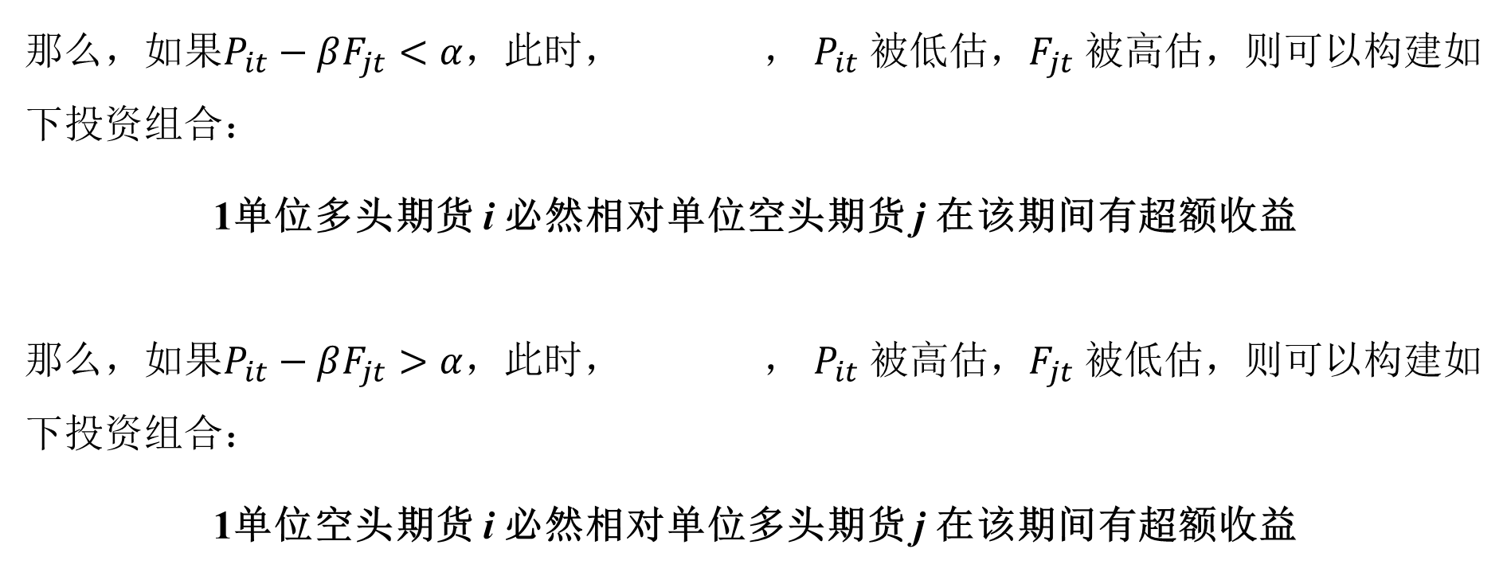
第二节 股指期货跨期套利策略
长期均衡关系：
那么$，如果P_{it}−βF_{jt}<α$，此时， ， $P_{it}$ 被低估，$F_{jt}$ 被高估，则可以构建如下投资组合：
1单位多头期货 i 必然相对单位空头期货 j 在该期间有超额收益
那么$，如果P_{it}−βF_{jt}>α$，此时， ， $P_{it}$ 被高估，$F_{jt}$ 被低估，则可以构建如下投资组合：
1单位空头期货 i 必然相对单位多头期货 j 在该期间有超额收益

Slide 24
第二节 股指期货跨期套利策略
2、价差套利策略的风险
价差发散风险
价格关系发生变化，导致原先的模型不再适用
价差套利策略的风险
价差回复慢风险
由于没有在特定的时间范围内回到均值，价差向相反方向波动

Slide 25
五、跨期套利策略的实现
第二节 股指期货跨期套利策略
1、跨期套利构建基本步骤
选取IF2012和IF2103在2020年7月20日至2020年12月18日的5分钟股指期货收盘价数据并进行对数化处理。
利用ADF检验平稳性
EG协整检验
根据价差的统计分析来制定跨期套利的交易策略

Slide 26
第二节 股指期货跨期套利策略
2、ADF检验
由表可以看出，IF2012和IF2103序列都含有单位根，但经过一阶差分后平稳，但水平变量非平稳，因此，两序列都是I(1)序列，说明二者存在协整的可能。
表13-13 IF2012和IF2103的ADF检验
序列 | ADF统计量 | 概率 | 1%阈值 | 5%阈值 | 10%阈值
IF2012 | -2.882341 | 0.1683 | -3.959880 | -3.410706 | -3.127139
d (IF2012) | -73.19539 | 0.0001 | -3.431482 | -2.861925 | -2.567018
IF2103 | -3.101995 | 0.1058 | -3.959876 | -3.410705 | -3.127138
d (IF2103) | -72.49748 | 0.0001 | -3.431479 | -2.861924 | -2.567017

Slide 27
第二节 股指期货跨期套利策略
3、协整检验
① 对IF2012和IF2103进行OLS回归，得到如下结果：
IF2103 = 1.044695* IF2012-250.3838
SE （0.001049） （4.963291）
t （966.0801） （-50.44713）
R² =0.995001 F = 992175.6 DW = 0.043593
伪回归？
②对OLS回归后的残差序列进行单位根检验
从表中数据可以看出残差为非平稳序列，因此，IF2012和IF2103之间不存在协整关系。
表13-14 残差序列的ADF检验
序列 | ADF统计量 | 概率 | 1%阈值 | 5%阈值 | 10%阈值
resid | -2.667610 | 0.2503 | -3.959893 | -3.410713 | -3.127143

Slide 28
第二节 股指期货跨期套利策略
③加入AR(1)和 AR(2) 处理残差自相关后进行OLS回归，得到如下结果：
IF2103 = 0.959678* IF2012 + 153.8864 + [AR(1)=0.537401,AR(2)=0.458055255]
SE （0.002365） （12.88211） （0.007608） （0.007609）
t （405.7950） （11.94574） （70.63414） （60.20309）
R² = 0.999844 F = 8007121 DW = 2.196290
④对OLS回归后的残差序列进行单位根检验
从表中数据可以看出残差为平稳序列，因此，IF2012和IF2103之间存在协整关系。
表13-15 残差序列的ADF检验
序列 | ADF统计量 | 概率 | 1%阈值 | 5%阈值 | 10%阈值
Resid01 | -34.35135 | 0.0000 | -3.959891 | -3.410712 | -3.127143

Slide 29
第二节 股指期货跨期套利策略
4、交易策略
① 令价差序列Spread=resid,根据协整结果可以得到价差Spread序列。
② 为了便于序列数据集中化，根据价差序列均值mean结果将spread去中心化，即令Mspread=Spread-mean。
判断错误，亏损
2*δ(Mspread)
2*δ(Mspread)
Mspread>0
做多近期
做空远期
0.8*δ(Mspread)
了结盈利
0
Mspread<0
做多远期
做空近期
-0.8*δ(Mspread)
-2*δ(Mspread)
判断错误，亏损

Slide 30
第二节 股指期货跨期套利策略
因此，上述的投资理念，可以总结为如下的投资策略：
Mspread | <-0.8*δ(Mspread) | 牛市跨期套利
 | >=0 | 牛市反向操作，了结套利头寸
 | <-2*δ(Mspread) | 牛市交易止损，强制平仓
 | >0.8*δ(Mspread) | 熊市跨期套利
 | <=0 | 熊市反向操作了结套利头寸
 | >2*δ(Mspread) | 熊市交易止损，强制平仓
当近期合约到期时 |  | 方向对冲了结套利头寸，不进行展期操作

Slide 31
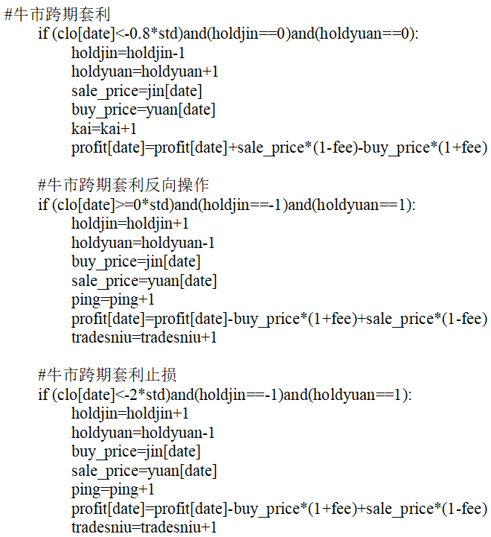
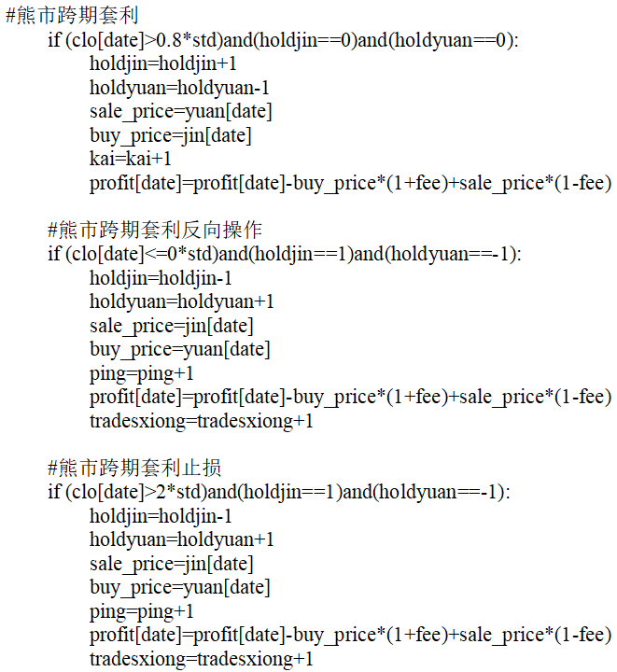
第二节 股指期货跨期套利策略
Python软件实现

Slide 32
第二节 股指期货跨期套利策略
5、结果分析
① 处理自相关前
从上表数据可以看出未处理自相关前，套利结果并不理想。
表13-16 自回归前回测结果
统计项目 | 统计值
样本数量 | 4992
胜率 | 9%
累计收益率 | -154%
年化收益率 | -374%

Slide 33
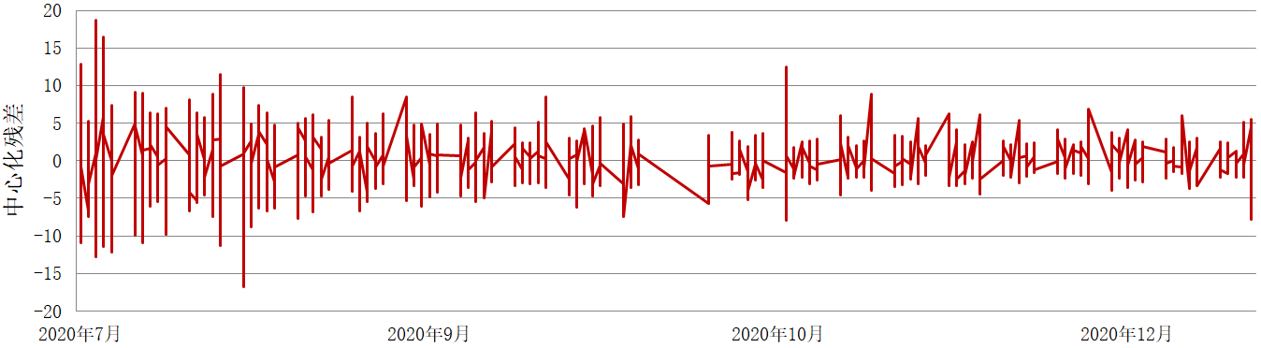
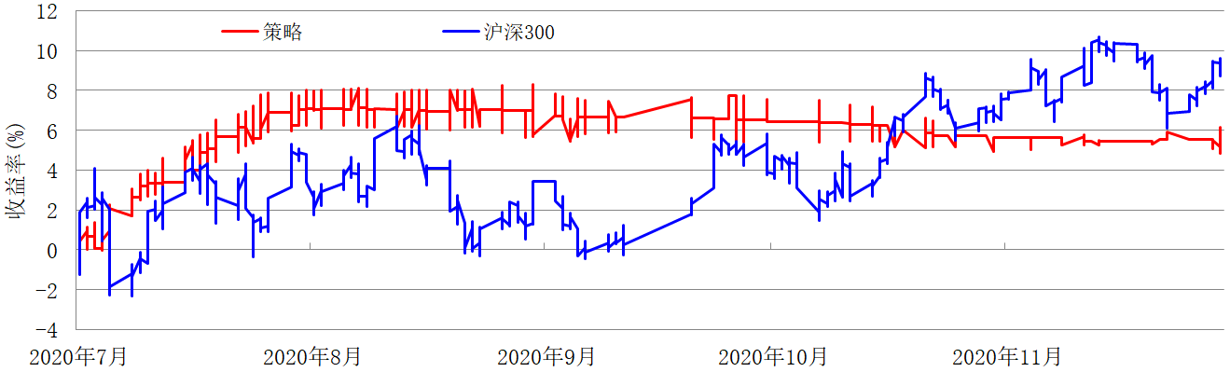
第二节 股指期货跨期套利策略
5、结果分析
② 处理自相关后
这是否是一个优秀的策略？
图13-3 Mspread走势
图13-4 策略累积收益率和沪深300累积收益率对比

Slide 34
第二节 股指期货跨期套利策略
表13-17 自回归后回测结果
统计项目 | 统计值
样本数量 | 4992
牛市套利次数 | 179
熊市套利次数 | 227
跨期套利总次数 | 406
胜率 | 51.50%
累计收益率 | 5.12%
年化收益率 | 12.41%
最大回撤 | 3.20%
开仓次数 | 407
平仓次数 | 406
根据回测结果可知，由IF2012和IF2103组成的跨期套利套利结果较为理想。
股市低迷
收益较高
股市繁荣
收益未跑赢大盘

Slide 35
六、跨期套利策略总结
第二节 股指期货跨期套利策略
基于统计套利的跨期套利策略在执行过程依然有几个问题值得注意：
（1）阈值选取问题，不同阈值会产生不同的执行命令，从而带来不同的收益，因而阈值设定的合理与否直接关系到跨期套利策略的效果。
（2）跨期套利并非完全无风险，除了价差，保证金水平是跨期套利另外的风险来源。
（3）在临近交割或者市场波动剧烈时会适当要求提高保证金的比例，这要求投资者具备一定的资金能力和拥有弹性准备。

Slide 36
第二节 股指期货跨期套利策略
策略程序13-2：基于协整的股指期货跨期套利策略
tradesxiong=0 kai=0 ping=0 time=1 flag=0 for date in range(0,cur_size): #策略实施 #牛市跨期套利 if (clo[date]<-0.8*std)and(holdjin==0)and(holdyuan==0): holdjin=holdjin-1 holdyuan=holdyuan+1 sale_price=jin[date] buy_price=yuan[date] kai=kai+1 profit[date]=profit[date]+sale_price*(1-fee)-buy_price*(1+fee) #牛市跨期套利反向操作 if (clo[date]>=0*std)and(holdjin==-1)and(holdyuan==1): holdjin=holdjin+1 holdyuan=holdyuan-1 buy_price=jin[date] sale_price=yuan[date] ping=ping+1 profit[date]=profit[date]-buy_price*(1+fee)+sale_price*(1-fee) tradesniu=tradesniu+1 #牛市跨期套利止损 if (clo[date]<-2*std)and(holdjin==-1)and(holdyuan==1): holdjin=holdjin+1 holdyuan=holdyuan-1 buy_price=jin[date]
import numpy as np import pandas as pd import scipy.io as scio import datetime import matplotlib.pyplot as plt plt.rcParams["font.sans-serif"]=["SimHei"] plt.rcParams["axes.unicode_minus"] = False #正常显示画图时出现的中文和负号 def excel_to_data(path): ws=pd.read_excel(path,sheet_name=0,header=None,keep_default_na=False) data=ws.iloc[:,[0,1,2]] return data data=np.array(excel_to_data('33.xls')) cur_size=4992 day=104 clo=data.T[2][0:cur_size] jin=data.T[1][0:cur_size] yuan=data.T[0][0:cur_size] fee=0.00015 profit=np.zeros((cur_size,1)) std= 4.0232 holdjin=0 holdyuan=0 tradesniu=0

Slide 37
第二节 股指期货跨期套利策略
import numpy as np import pandas as pd import scipy.io as scio import datetime import matplotlib.pyplot as plt plt.rcParams["font.sans-serif"]=["SimHei"] plt.rcParams["axes.unicode_minus"] = False #正常显示画图时出现的中文和负号 def excel_to_data(path): ws=pd.read_excel(path,sheet_name=0,header=None,keep_default_na=False) data=ws.iloc[:,[0,1,2]] return data data=np.array(excel_to_data('33.xls')) cur_size=4992 day=104 clo=data.T[2][0:cur_size] jin=data.T[1][0:cur_size] yuan=data.T[0][0:cur_size] fee=0.00015 profit=np.zeros((cur_size,1)) std= 4.0232 holdjin=0 holdyuan=0 tradesniu=0 tradesxiong=0 kai=0 ping=0 time=1 flag=0 for date in range(0,cur_size): #策略实施 #牛市跨期套利 if (clo[date]<-0.8*std)and(holdjin==0)and(holdyuan==0): holdjin=holdjin-1
holdyuan=holdyuan+1 sale_price=jin[date] buy_price=yuan[date] kai=kai+1 profit[date]=profit[date]+sale_price*(1-fee)-buy_price*(1+fee) #牛市跨期套利反向操作 if (clo[date]>=0*std)and(holdjin==-1)and(holdyuan==1): holdjin=holdjin+1 holdyuan=holdyuan-1 buy_price=jin[date] sale_price=yuan[date] ping=ping+1 profit[date]=profit[date]-buy_price*(1+fee)+sale_price*(1-fee) tradesniu=tradesniu+1 #牛市跨期套利止损 if (clo[date]<-2*std)and(holdjin==-1)and(holdyuan==1): holdjin=holdjin+1 holdyuan=holdyuan-1 buy_price=jin[date] sale_price=yuan[date] ping=ping+1 profit[date]=profit[date]-buy_price*(1+fee)+sale_price*(1-fee) tradesniu=tradesniu+1 #熊市跨期套利 if (clo[date]>0.8*std)and(holdjin==0)and(holdyuan==0): holdjin=holdjin+1 holdyuan=holdyuan-1 sale_price=yuan[date] buy_price=jin[date] kai=kai+1 profit[date]=profit[date]-buy_price*(1+fee)+sale_price*(1-fee) #熊市跨期套利反向操作 if (clo[date]<=0*std)and(holdjin==1)and(holdyuan==-1): holdjin=holdjin-1 holdyuan=holdyuan+1 sale_price=jin[date] buy_price=yuan[date] ping=ping+1 profit[date]=profit[date]-buy_price*(1+fee)+sale_price*(1-fee)
tradesxiong=tradesxiong+1 #熊市跨期套利止损 if (clo[date]>2*std)and(holdjin==1)and(holdyuan==-1): holdjin=holdjin-1 holdyuan=holdyuan+1 sale_price=jin[date] buy_price=yuan[date] ping=ping+1 profit[date]=profit[date]-buy_price*(1+fee)+sale_price*(1-fee) tradesxiong=tradesxiong+1 buy=np.cumsum(buy_price,0) sumprofit=np.cumsum(profit,0) #胜率 win=0 lose=0 total=0 for i in range(0,cur_size): if profit[i]!=0: total=total+1 if profit[i]>0: win=win+1 else: lose=lose+1 shenglv=win/total*100 yingkuiratio=win/lose*100 shouyilv=sumprofit[-1]/buy*100 nianhua_shouyilv=shouyilv*(252/cur_size) highestprofit=0 maxback=0 for i in range(0,cur_size): highestprofit=np.max(np.append(highestprofit,sumprofit[i].T)) maxback=np.max(np.append(maxback,highestprofit-sumprofit[i].T)) maxback maxbacklv=maxback/(highestprofit+buy)*100 rate=(sumprofit/buy)*100 plt.plot(range(1,cur_size+1),sumprofit) plt.show()

Slide 38
三、跨市场期现套利策略

Slide 39
第三节 跨市场期现套利策略
一、期现套利的概念与原理
股指期现套利是利用股指期货合约到期时向现货指数价位收敛的特点，利用期货和现货市场的价格差距，买入低估一方，卖出高估一方，等到不合理的价差恢复到正常合理的状态后平仓，从中赚取价差收益的对冲交易行为。
国内现货市场交易机制不能做空，所以一般做正向套利。即卖股指，买现货。
确定套利机会
利用价差比指标确定套利空间大小
步骤：
通过股指期货定价理论来确定股指期货合理价格区间

Slide 40
第三节 跨市场期现套利策略
二、ETF的概念与优势
1、ETF的定义
ETF（ExchangeTraded Funds）指交易型开放式指数基金，是一种在交易所上市交易的、基金份额可变的一种开放式基金。交易型开放式指数基金属于开放式基金的一种特殊类型，它结合了封闭式基金和开放式基金的运作特点，投资者既可以向基金管理公司申购或赎回基金份额，同时，又可以像封闭式基金一样在二级市场上按市场价格买卖ETF份额。
由于同时存在证券市场交易和申购赎回机制，投资者可以在ETF市场价格与基金单位净值之间存在差价时进行套利交易。

Slide 41
第三节 跨市场期现套利策略
2、ETF作为期现套利现货组合替代品的优势
（1）ETF本身就是现货成分股投资组合。
（2）ETF能非常近似地模拟指数走势，跟踪误差比较小。
（3）在融资融券信用交易的前提下，ETF可以实施卖空。
（4）ETF在二级市场具有很好的流动性、交易费用低、免过户费，免印花税，进行正向套利时，不需要购买成分股，直接通过二级市场购买ETF即可，这是ETF特有的优势。
（5）ETF可以变相实行T+0交易，即可以通过一、二级市场双边交易达到T+0交易的目的。
（6）ETF可以实现自动调整权重的作用。

Slide 42
第三节 跨市场期现套利策略
三、ETF套利策略
正向套利
t时刻 买入ETF，卖出期货合约
T时刻 赎回/卖出ETF，买入股指期货合约
反向套利
t时刻 卖出ETF，买入期货合约
T时刻 买入ETF，卖出股指期货合约

Slide 43
第三节 跨市场期现套利策略
四、ETF与股指期货套利收益实证分析
我们选取中小100ETF和沪深300股指期货进行实证模拟套利，基本思路如下：当收益率偏差（中小100ETF-沪深300股指期货）为正时，采用反向套利；反之为负时，采用正向套利；模拟参数设置开仓阈值和平仓阈值，当收益率偏差达到相应水平进行操作；当套利持仓时间超过20个交易日仍未盈利时平仓出局，等待下一个套利机会。

Slide 44
第三节 跨市场期现套利策略
表13-18 回测结果
开仓阈值 | 平仓阈值 | 最大回撤（%） | 累积收益率（%） | 交易次数 | 年化收益率（%）
1.4 | 0.9 | 19.85 | 45.75 | 49 | 9.47
1.4 | 0.8 | 20.71 | 49.28 | 49 | 10.20
1.4 | 0.7 | 27.42 | 33.43 | 48 | 6.92
1.4 | 0.6 | 28.86 | 32.23 | 49 | 6.67
1.4 | 0.5 | 32.57 | 29.60 | 50 | 6.13
1.5 | 0.8 | 32.75 | 31.59 | 39 | 6.54
根据以上思路，我们实证分析得出的结果如表7-6所示，通过分析计算收益回测比，最终选取开仓阈值1.4，平仓阈值0.8，在取样时间段内共交易49次，累积收益率49.28%，年化收益率10.20%。

Slide 45
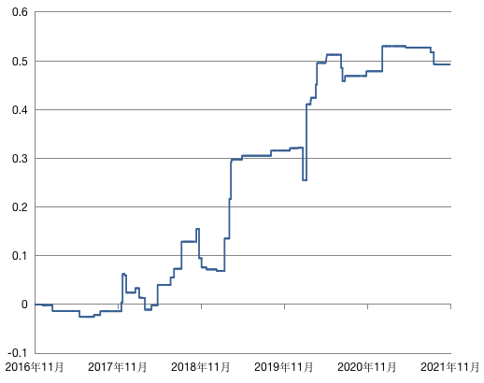
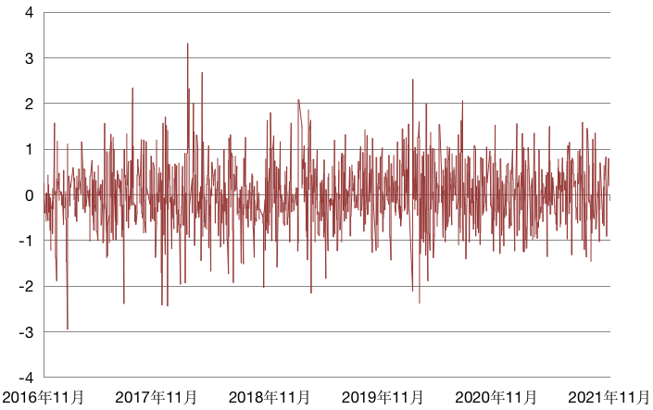
第三节 跨市场期现套利策略
图13-5 中小100ETF与沪深300股指期货日收益率偏差
图13-6 累计收益率图

Slide 46
第三节 跨市场期现套利策略
策略程序13-3：股指期货ETF(期现)套利策略
import numpy as np import scipy.io as scio import datetime import matplotlib.pyplot as plt plt.rcParams["font.sans-serif"]=["SimHei"] plt.rcParams["axes.unicode_minus"] = False #正常显示画图时出现的中文和负号 #载入数据 data=scio.loadmat('ZX100.mat') date=[] #日期 open_price_zx100=[]#中小100ETF的开盘价 close_price_zx100=[]#中小100ETF的收盘价 deviation_value=[]#中小100ETF与沪深300股指期货的收益率偏差 open_price_hs300=[]#沪深300股指期货开盘价 close_price_hs300=[]#沪深300股指期货收盘价 for i in range(0,len(data['ZX100'])): date=np.append(date,datetime.datetime.strptime('%d'%data['ZX100'][i][0],"%Y%m%d")) open_price_zx100=np.append(open_price_zx100,data['ZX100'][i][1]) close_price_zx100=np.append(close_price_zx100,data['ZX100'][i][2]) deviation_value=np.append(deviation_value,data['ZX100'][i][3]) open_price_hs300=np.append(open_price_hs300,data['ZX100'][i][4]) close_price_hs300=np.append(close_price_hs300,data['ZX100'][i][5]) #初始化 record=0#仓位状态，1表示正向套利，-1表示反向套利，0表示空仓 compel_date=20#仓位最长持有时间，如果超过最长持有时间就强制平仓 up=1.4 dp=0.8 hold_date=0#仓位持有时间 row=len(date)#数据周期长度 long_price=0#多头买入价格 short_price=0#空头卖出价格

Slide 47
第三节 跨市场期现套利策略
profit=np.zeros((1,row))#收益率 num1=0#正向套利次数 num2=0#反向套利次数 for i in range(0,row): #正向套利 if deviation_value[i]<-up and record==0 : long_price=close_price_zx100[i] short_price=close_price_hs300[i] record=1 num1=num1+1 #反向套利 elif deviation_value[i]>up and record==0: long_price=close_price_hs300[i] short_price=close_price_zx100[i] record=-1 num2=num2+1 #正向平仓 elif deviation_value[i]<dp and deviation_value[i]>-dp and record==1: profit[0][i]=np.log(close_price_zx100[i]/long_price)-np.log(short_price/close_price_hs300[i]) record=0 long_price=0 short_price=0 #反向平仓 elif deviation_value[i]<dp and deviation_value[i]>-dp and record==-1: profit[0][i]=np.log(close_price_hs300[i]/long_price)-np.log(short_price/close_price_zx100[i]) record=0 long_price=0 short_price=0 #强制正向平仓 elif hold_date>=compel_date and record==1: profit[0][i]=np.log(close_price_zx100[i]/long_price)-np.log(short_price/close_price_hs300[i]) record=0 long_price=0 short_price=0
#强制反向平仓 elif hold_date>=compel_date and record==-1: profit[0][i]=np.log(close_price_hs300[i]/long_price)- np.log(short_price/close_price_zx100[i]) record=0 long_price=0 short_price=0 #计算持仓时间 elif (deviation_value[i]>dp or deviation_value[i]<-dp)and record!=0: hold_date=hold_date+1 num=0 for i in range(0,row): if profit[0][i]!=0: num=num+1 cuprofit=np.cumsum(profit[0]) drawdown=np.zeros((1,row)) for i in range(700,row): for j in range(i+1,row): draw=(cuprofit[i]-cuprofit[j])/cuprofit[i] if draw>drawdown[0][i]: drawdown[0][i]=draw max_drawdown=np.max(drawdown[0]) print(max_drawdown)#最大回撤 print(cuprofit[-1])#累计收益率 print(num)#交易次数 print(cuprofit[-1]/(len(date)/255))#年化收益率 plt.figure() plt.plot(date,deviation_value) plt.xlabel('时间') plt.ylabel('收益率偏差（%）') plt.show() plt.plot(date,cuprofit,'r') plt.xlabel('时间') plt.ylabel('累计收益率') plt.show()

Slide 48
四、股指期货择时交易策略

Slide 49
第四节 股指期货择时交易策略
一、量化择时交易
从技术上讲，量化择时就是利用数量化的方法，通过对各种宏微观指标的量化分析，试图找到影响大盘走势的关键信息，预测未来走势。
难度大
高收益
择时交易
高风险
大容量

Slide 50
第四节 股指期货择时交易策略
牛熊线择时
趋势择时策略
择时交易策略
自适应均线
市场情绪择时

Slide 51
第四节 股指期货择时交易策略
二、股指期货与择时交易
我国自2010年4月16日在中国金融期货交易所推出了沪深300指数股指期货，标志着中国的金融期货市场迈进了一个崭新的阶段，具有里程碑式的历史意义。我国的股指期货经过11年的发展，交易情况异常活跃，已经成为投资者和套期保利者主要的对冲工具。
市场信息不对称
造成市场无效
择时交易机会
非理性人
基于历史规律

Slide 52
第四节 股指期货择时交易策略
三、基于趋势择时的股指期货择时策略分析
（一）择时指标构建
1、指数平滑移动平均线（MACD）
2、布林线（BoLL）
3、随机指标（KDJ）
4、市场波动指数（CMI）

Slide 53
第四节 股指期货择时交易策略
（二）策略分析
策略采用股指期货合约自2021年4月至2021年年10月的1分钟股指期货交易数据。同时，在计算时不考虑杠杆，不计冲击成本，采用双边万分之1.5的手续费。交易策略如下：
表13-19 基于市场波动指数的策略分析
当CMI≧53时 |  | 当CMI<53时
情形 | 操作 | 情形 | 操作
MACD底背离 | 多头买入平仓 | 收盘价碰到BOLL的下轨 | 多头买入平仓
MACD顶背离 | 多头卖出平仓 | 收盘价碰到BOLL的上轨 | 多头卖出平仓
当天MACD小于前一天MACD、收盘价碰到BOLL的上轨、当期J值小于前一期的J值，三个条件中满足2个或2个以上 | 空头卖出开仓 | 当天MACD小于前一天MACD、收盘价碰到BOLL的上轨、当期J值小于前一期的J值，三个条件中满足2个或2个以上 | 空头卖出开仓
当天MACD大于前一天MACD、收盘价碰到BOLL的下轨、当期J值大于前一期的J值，三个条件中满足2个或2个以上 | 空头买入平仓 | 当天MACD大于前一天MACD、收盘价碰到BOLL的下轨、当期J值大于前一期的J值，三个条件中满足2个或2个以上 | 空头买入平仓

Slide 54
第四节 股指期货择时交易策略
（三）实证结果
将2021年4月-2021年7月年总共16337个分钟数据作为样本内数据进行测试，优化参数。进而用2021年7月-2021年10月总共16141个分钟数据作为样本外数据进行检验。具体结果如下：
①样本内
图13-7 样本内累计收益图
从图13-7样本内实证结果可以看出，该交易策略具有较好的实证结果，累计收益呈较稳定的上涨趋势，同时回撤也相对比较小。

Slide 55
第四节 股指期货择时交易策略
表13-20 样本内实证结果
总收益率 | 测试时间段 | 测试周期 | 年化收益率 | 最大回撤率 | 收益风险比 | 交易次数 | 胜率 | 夏普比率
-1.52% | 1:16337 | 一分钟 | -1.25% | 3.88% | -0.0453 | 1412 | 50.66% | -0.82
在市场总体处于下行周期时期收益为负，但仍优于基础资产。最大回撤率相对在一个可以接受的范围。
总而言之，本文的交易策略具有一定的实用性和可行性。

Slide 56
第四节 股指期货择时交易策略
②样本外
图13-8 样本外累计收益图
从图13-8样本外实证结果可以看出，累计收益也呈较稳定的上涨趋势。

Slide 57
第四节 股指期货择时交易策略
表13-21 样本外实证结果
总收益率 | 测试时间段 | 测试周期 | 年化收益率 | 最大回撤率 | 收益风险比 | 交易次数 | 胜率 | 夏普比率
15.78% | 16338:32479 | 一分钟 | 34.12% | 47.54% | 4.49 | 1438 | 0.5135 | 7.95
样本外收益率有大幅提高。最大回撤率有所增加。
总体而言，该交易策略存在一定的可行性。

Slide 58
第四节 股指期货择时交易策略
策略程序13-4：股指期货择时交易
import numpy as np import pandas as pd import scipy.io as scio import datetime import matplotlib.pyplot as plt plt.rcParams["font.sans-serif"]=["SimHei"] plt.rcParams["axes.unicode_minus"] = False #正常显示画图时出现的中文和负号 #% data数据矩阵表头如下： # 第一列：1分钟开盘价Open # 第二列：1分钟最高价High # 第三列：1分钟最低价Low # 第四列：1分钟收盘价Close # 第五列：1分钟总成交量Vol # 第六列：1分钟持仓量Openint #备注：实际测试时候需要把fee变量调节至1.5/10000（万分之1.5） #载入数据 data=scio.loadmat('IF1MIN.mat') fee=0 date=[] #日期 Open=[]#上证50ETF的开盘价 High=[]#上证50ETF的收盘价 Low=[]#上证50ETF与沪深300股指期货的收益率偏差 Close=[]#沪深300股指期货开盘价 Vol=[]#沪深300股指期货收盘价 Openint=[]#持仓量 %%样本内 date=np.append(date,data['time'][0:121360].T) Open=np.append(Open,data['data'][0:121360].T[0]) High=np.append(High,data['data'][0:121360].T[1]) Low=np.append(Low,data['data'][0:121360].T[2]) Close=np.append(Close,data['data'][0:121360].T[3]) Vol=np.append(Vol,data['data'][0:121360].T[4])

Slide 59
第四节 股指期货择时交易策略
Openint=np.append(Openint,data['data'][0:121360].T[5]) %%样本外 %date=np.append(date,data['time'][0:121360].T) %Open=np.append(Open,data['data'][0:121360].T[0]) %High=np.append(High,data['data'][0:121360].T[1]) %Low=np.append(Low,data['data'][0:121360].T[2]) %Close=np.append(Close,data['data'][0:121360].T[3]) %Vol=np.append(Vol,data['data'][0:121360].T[4]) %Openint=np.append(Openint,data['data'][0:121360].T[5]) lth=len(Open) wth=len(data['data'][0]) profit=np.zeros((lth,1)) holding=np.zeros((lth,1)) entryprice=np.zeros((lth,1)) tradetimes=0 for i in range(1,lth): ##-------------------------预处理部分----------------------------------- holding[i]=holding[i-1] entryprice[i]=entryprice[i-1] if i>9: ##----------------------因子运算部分（更改部分）--------------------------- ma=np.mean(Close[i-9:i]) std1=np.std([Close[i-9:i]])*2 up=ma+std1 dn=ma-std1 ##--------------------开平仓条件判断部分（更改部分）------------------------ buy=Close[i]<dn sellshort=Close[i]>up sell=Close[i]>ma buytocover=Close[i]<ma ##-------------------------利润自动计算---------------------------------- if (buytocover and holding[i]<-0.5)or(sell and holding[i]>0.5): profit[i]=profit[i]-Close[i]*fee holding[i]=0 tradetimes=tradetimes+1 if (sellshort and holding[i]>-0.5):
if holding[i]>0.5: profit[i]=profit[i]-Close[i]*fee tradetimes=tradetimes+1 entryprice[i]=Close[i] profit[i]=profit[i]-Close[i]*fee holding[i]=-1 if buy and holding[i]<0.5: if holding[i]<-0.5: profit[i]=profit[i]-Close[i]*fee tradetimes=tradetimes+1 entryprice[i]=Close[i] profit[i]=profit[i]-Close[i]*fee holding[i]=1 if holding[i-1]>0.5: profit[i]=profit[i]+Close[i]-Close[i-1] if holding[i-1]<-0.5: profit[i]=profit[i]+Close[i-1]-Close[i] ##------------------------------结果输出绘图------------------------------- sumprofit=np.cumsum(profit)*300 #最终收益 finalprofit=sumprofit[-1] #交易次数 tradetimes #最大回撤 highestprofit=0 maxback=0 for i in range(0,lth): highestprofit=np.max([highestprofit,sumprofit[i]]) maxback=np.max([maxback,highestprofit-sumprofit[i]]) maxback #资金曲线 plt.title("收益率曲线") plt.plot(pd.to_datetime(date-719529, unit='D'),sumprofit) plt.show() #收益风险比

Slide 60
五、R-breaker管理期货策略
—股指期货趋势追踪反转

Slide 61
第五节 R-breaker管理期货策略
一、R-Breaker套利策略基本概念
R-Breaker策略是一个结合了日内趋势追踪和反转的策略。该策略的核心交易思想是利用前一个交易日的最高价、最低价、收盘价计算得出六个主要的价位，从高到低依次为突破买入价、观察卖出价、反转卖出价、反转买入价、观察买入价和突破卖出价，这六个重要的价格即形成当前策略交易的触发条件。R-Breaker策略的优势主要是不仅设计了可以用于实习趋势策略的上、下轨，并且在上下轨之间设置了可以用于实现反转策略的四个价位。
设置六个重要价格
根据相关信号进行交易
步骤：

Slide 62
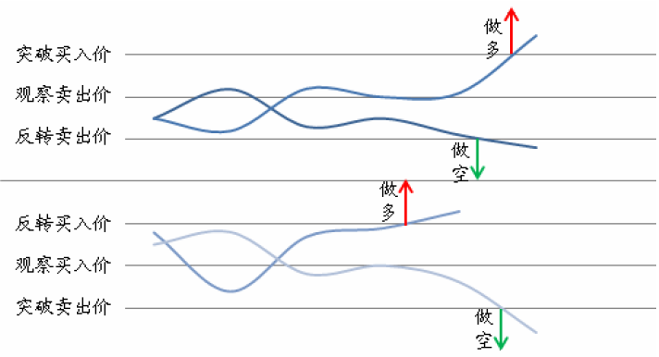
第五节 R-breaker管理期货策略
（1）设置六个重要的价格：
突破买入价 Bbreak=Ssetup+f3×(Ssetup-Bsetup);
观察卖出价 Ssetup=High+f1×(Close-Low);
反转卖出价 Senter=(1+f2)/2×(High+Low)-f2×Low;
反转买入价 Benter=(1+f2)/2×(High+Low)-f2×High;
观察买入价 Bsetup= Low -f1×(High-Close);
突破卖出价 Sbreak=Bsetup-f3×(Ssetup-Bsetup).
breaker 策略的参数包括(f1, f2, f3)，三个参数是用来设置策略中的六个重要价格以及价格点位距离

Slide 63
第五节 R-breaker管理期货策略
（2）根据信号进行如下交易。
R-breaker策略根据交易规则可以将其分为趋势和反转这两个子策略。具体操作如下：
情况 |  | 子策略 | 操作
空仓 | 盘中价格跌出突破卖出价 | 趋势 | 做空，以开盘价卖出投资标的
 | 盘中价格上涨高于突破买入价 | 趋势 | 做多，以开盘价买入投资标的
持有多单 | 当日最高价超过观察卖出价，盘中价格下降且跌破反转卖出价 | 反转 | 反手做空，以开盘价卖出投资标的
持有空单 | 当日最低价低于观察买入价，盘中价格回升且超过反转买入价 | 反转 | 反手做多，以开盘价买入投资标的

Slide 64
第五节 R-breaker管理期货策略
二、R-Breaker套利策略实现
1、R-Breaker套利策略的交易规则
R-Breaker套利策略是应用于各种可以进行T+0交易的金融市场的股指期货，进行测试的样本合约可以是成交量比较活跃的沪深300股指期货IF2303的当月连续合约。
我们所选取的样本数据范围是2022年7月20日至2022年11月25日沪深300股指期货合约，并按照走势粗略区分为上涨区制和下跌区制：
区制1上涨区间 | 区制2下跌区间
960个五分钟高频交易数据， 2022-13-31至2022-11-25 | 3216个五分钟高频交易数据， 2022-7-20至2022-13-28

Slide 65
第五节 R-breaker管理期货策略
期货交易标的：IF2303股指期货主力合约。
初始资金投入：设置初始资金30万元。
单次交易手续费：万分之三。
滑点：可能造成滑点的原因比较多，它是指投资者下单时的点位和最后成交的点位是存在一定差距的，可能是以为做市商不规矩做了一些手脚，也可能是由于网络方面的延迟。本文将滑点设置为0.6。
加入止盈止损。

Slide 66
第五节 R-breaker管理期货策略
import numpy as np import scipy.io as scio import datetime import matplotlib.pyplot as plt plt.rcParams["font.sans-serif"]=["SimHei"] plt.rcParams["axes.unicode_minus"] = False #正常显示画图时出现的中文和负号 #载入数据 data=scio.loadmat('hs300.mat') date=[] #日期 open_price_hs300=[]#上证50ETF的开盘价 close_price_hs300=[]#上证50ETF的收盘价 deviation_value=[]#上证50ETF与沪深300股指期货的收益率偏差 open_price_hs300=[]#沪深300股指期货开盘价 close_price_hs300=[]#沪深300股指期货收盘价 for i in range(0,len(data['hs300'])): date=np.append(date,datetime.datetime.strptime('%d'%data['hs300'][i][0],"%Y%m%d")) open_price_hs300=np.append(open_price_hs300,data['hs300'][i][1]) close_price_hs300=np.append(close_price_hs300,data['hs300'][i][2]) deviation_value=np.append(deviation_value,data['hs300'][i][3]) open_price_hs300=np.append(open_price_hs300,data['hs300'][i][4]) close_price_hs300=np.append(close_price_hs300,data['hs300'][i][5]) #初始化 record=0#仓位状态，1表示正向套利，-1表示反向套利，0表示空仓 compel_date=20#仓位最长持有时间，如果超过最长持有时间就强制平仓 hold_date=0#仓位持有时间 row=len(date)#数据周期长度 long_price=0#多头买入价格 short_price=0#空头卖出价格 profit=np.zeros((1,row))#收益率 num1=0#正向套利次数 num2=0#反向套利次数 elif deviation_value[i]<0.7 and deviation_value[i]>-0.7 and record==-1:
策略程序13-5：R-Breaker套利策略

Slide 67
第五节 R-breaker管理期货策略
for i in range(0,row): #正向套利 if deviation_value[i]<-1.1 and record==0 : long_price=close_price_hs300[i] short_price=close_price_hs300[i] record=1 num1=num1+1 #反向套利 elif deviation_value[i]>1.1 and record==0: long_price=close_price_hs300[i] short_price=close_price_hs300[i] record=-1 num2=num2+1 #正向平仓 elif deviation_value[i]<0.7 and deviation_value[i]>-0.7 and record==1: profit[0][i]=np.log(close_price_hs300[i]/long_price)-np.log(short_price/close_price_hs300[i]) record=0 long_price=0 short_price=0 #反向平仓 profit[0][i]=np.log(close_price_hs300[i]/long_price)-np.log(short_price/close_price_hs300[i]) record=0 long_price=0 short_price=0 #强制正向平仓 elif hold_date>=compel_date and record==1: profit[0][i]=np.log(close_price_hs300[i]/long_price)-np.log(short_price/close_price_hs300[i]) record=0
long_price=0 short_price=0 #强制反向平仓 elif hold_date>=compel_date and record==-1: profit[0][i]=np.log(close_price_hs300[i]/long_price)-np.log(short_price/close_price_hs300[i]) record=0 long_price=0 short_price=0 #计算持仓时间 elif (deviation_value[i]>0.7 or deviation_value[i]<-0.7)and record!=0: hold_date=hold_date+1 num=0 for i in range(0,row): if profit[0][i]!=0: num=num+1 cuprofit=np.cumsum(profit[0]) drawdown=np.zeros((1,row)) for i in range(700,row): for j in range(i+1,row): draw=(cuprofit[i]-cuprofit[j])/cuprofit[i] if draw>drawdown[0][i]: drawdown[0][i]=draw

Slide 68
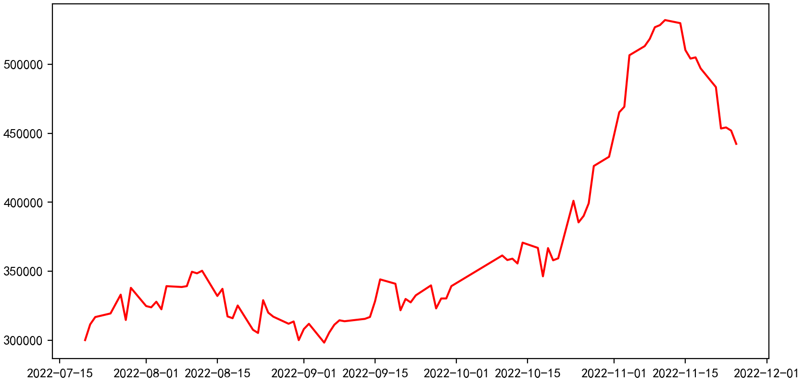
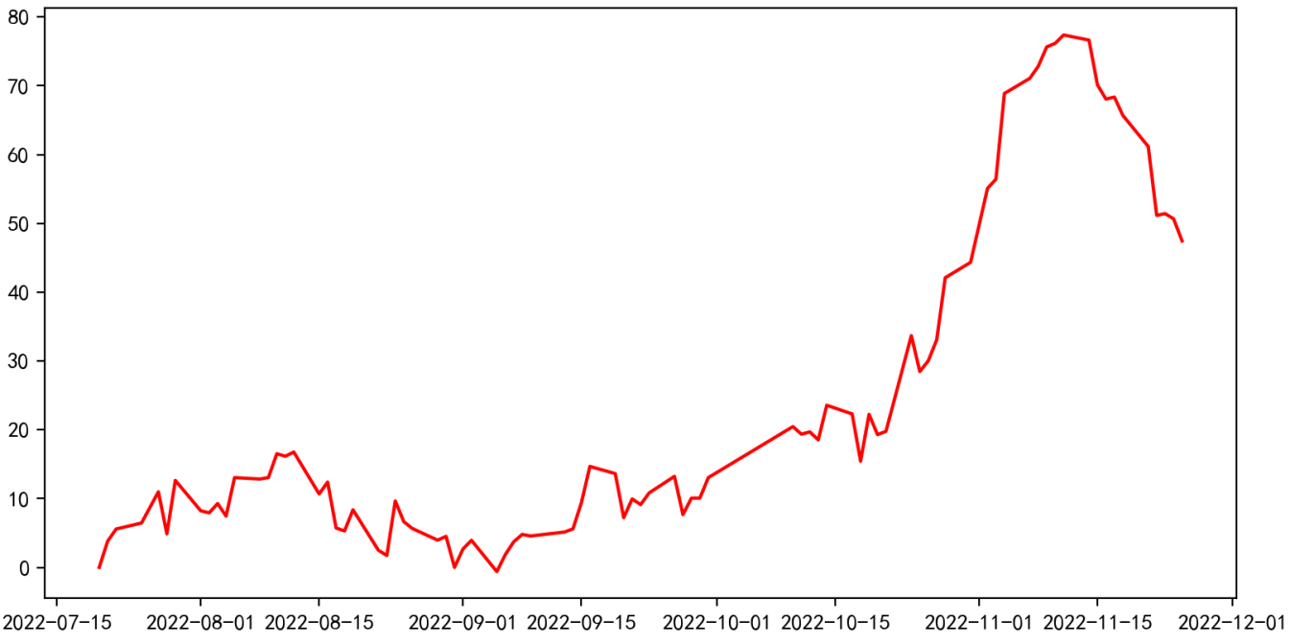
第五节 R-breaker管理期货策略
2、R-Breaker套利策略的全样本区间的绩效表现
在分区间讨论R-breaker策略表现之前，我们可以先看一下策略在整个样本区间的策略表现如何，即2022年7月20日至2022年11月25日，在这期间沪深300经历了暴涨暴跌、反弹、平稳等多种情况。选择交易周期为五分钟的数据，选择经典参数设置：f1=0.35；f2=0.07；f3=0.25。使用Python程序软件操作，策略的资金走势图和累计收益图如下 ：
图13-10 全样本区间经典参数组合每日资金变化图（单位：元）
图13-11 全样本区间经典参数组合累计收益率变化图
（单位：%）

Slide 69
第五节 R-breaker管理期货策略
表13-22 全样本区间经典参数组合策略绩效评价指标数据
参数组合 | f1=0.35；f2=0.07；f3=0.25
初始资金 | 300000
净利润 | 142359
交易次数 | 252
日均交易次数 | 2.9
最大回撤 | 19.7%
胜率 | 48%
累计收益率 | 47%
年化收益率 | 137.5%
夏普比率 | 1.25
从经典参数组合为（0.35，0.07，0.25)的策略表现看，收益可观。
从风险水平看，回撤水平相对较高高，风险水平也相对高。而资金走势图总体向上，总体来说，策略具有较强盈利性。
表13-23 各类交易次数占比情况分析
 | 多单反转 | 空单反转 | 空仓做多 | 空仓做空 | 总交易次数 （不含平仓）
次数 | 67 | 13 | 80 | 6 | 166
占比 | 40.36% | 7.83% | 48.19% | 3.61% | 100%

Slide 70
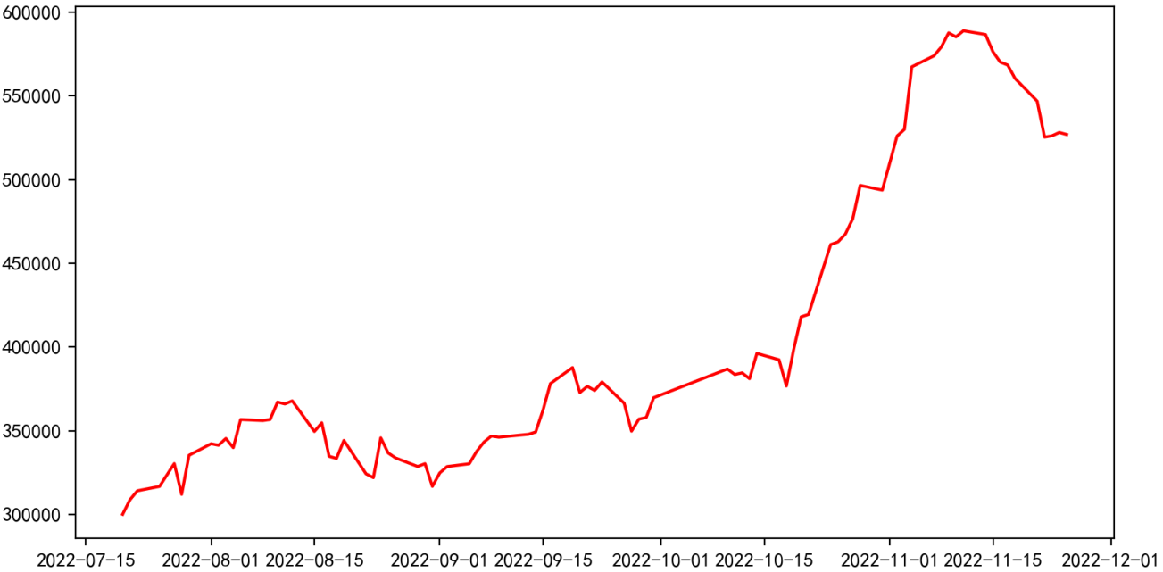
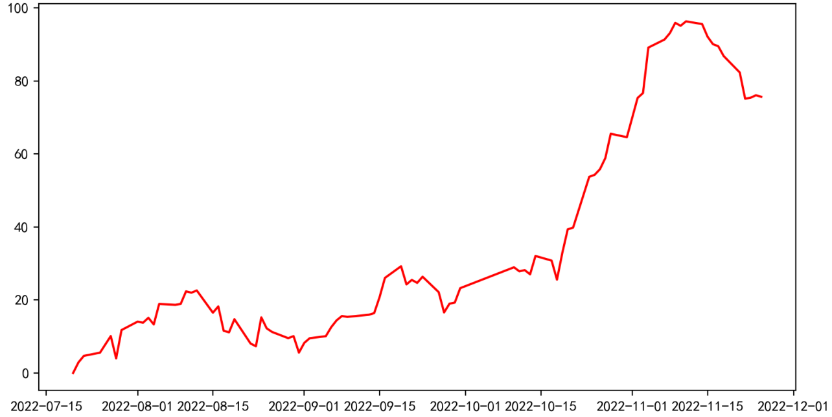
第五节 R-breaker管理期货策略
2. R-breaker套利策略的全样本区间的绩效表现——参数优化后
参数优化设置：f1=0.00；f2=0.01；f3=0.45。使用Python程序软件操作，策略的资金走势图和累计收益图如下 ：
图13-12 全样本区间经典参数组合每日资金变化
（单位：元）
图13-13 全样本区间经典参数组合累计收益率变化
（单位：%）

Slide 71
第五节 R-breaker管理期货策略
表13-24 全样本区间参数优化后组合策略绩效评价指标数据
参数组合 | f1=0.00；f2=0.01；f3=0.45
初始资金 | 300000
净利润 | 226944
交易次数 | 247
日均交易次数 | 2.8
最大回撤 | 16.3%
胜率 | 49%
累计收益率 | 76%
年化收益率 | 219.1%
夏普比率 | 1.87
从参数优化组合为（0.00，0.01，0.45)的策略表现看，收益可观。
从风险水平看，回撤水平相对高，风险水平较高。而资金走势图总体相似，总体来说，策略表现理想。
表13-25 各类交易次数占比情况分析
 | 多单反转 | 空单反转 | 空仓做多 | 空仓做空 | 总交易次数 （不含平仓）
次数 | 61 | 14 | 72 | 14 | 161
占比 | 37.89% | 8.70% | 44.72% | 8.70% | 100%

Slide 72
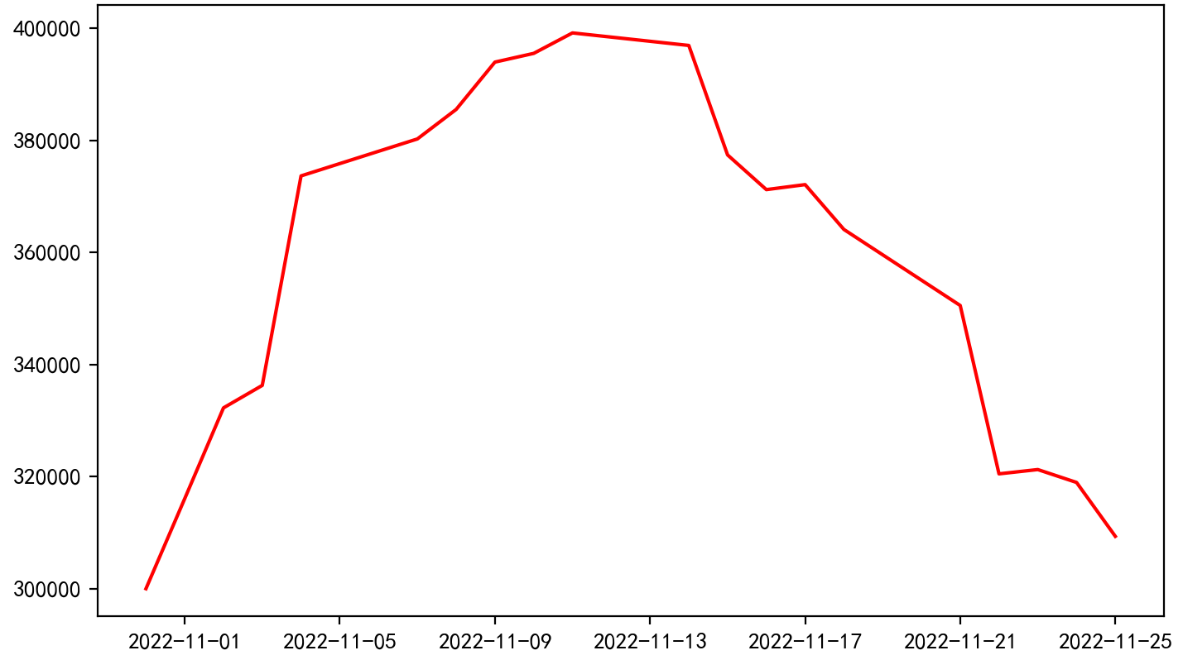
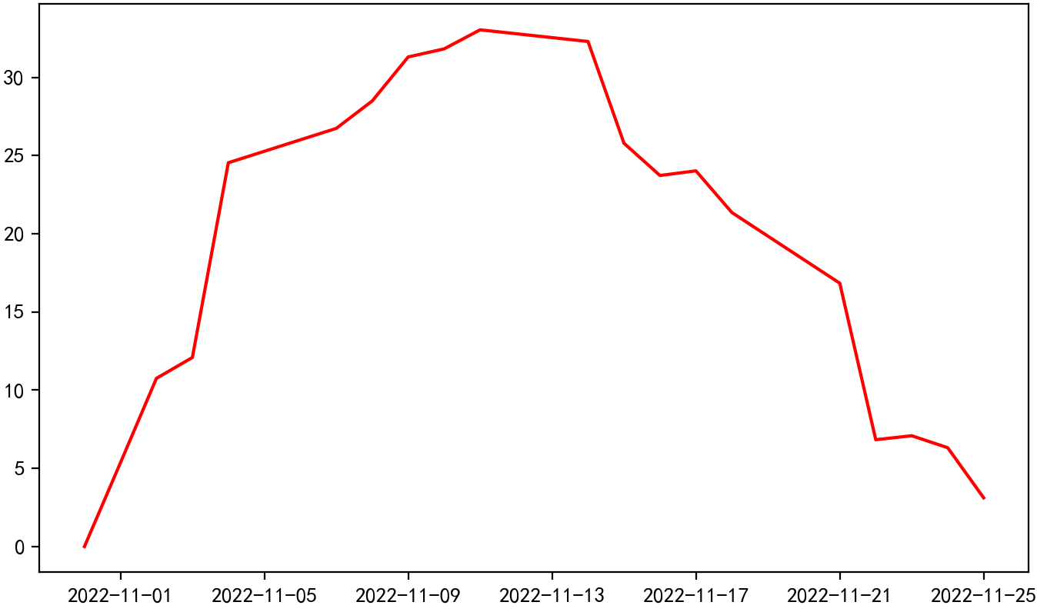
第五节 R-breaker管理期货策略
3. R-breaker套利策略的检验结果与评估
（1）区制1上涨区间R-breaker策略检验结果与评估
首先在区制1上涨区间，共960个数据，使用经典参数f1=0.35；f2=0.07；f3=0.25对R-breaker策略的绩效表现进行分析。每日资金走势图以及累计收益的变化图如下：
图13-14 区制1经典参数组合策略每日资金变化
（单位：元）
图13-15 区制1经典参数组合策略累计收益率变化
（单位：%）

Slide 73
第五节 R-breaker管理期货策略
表13-26 区制1经典参数组合的策略评价指标数据
参数组合 | f1=0.35；f2=0.07；f3=0.25
初始资金 | 300000
净利润 | 9343
交易次数 | 53
日均交易次数 | 2.6
最大回撤 | 26%
胜率 | 44%
累计收益率 | 3%
年化收益率 | 39.2%
夏普比率 | 1.38
从经典参数组合为（0.35，0.07，0.25)的策略表现看，盈利能力可观。
从风险水平看，回撤水平有些高。但是资金图走势呈现先增加后下降，我们可以在下文通过改变参数来获得更好的策略表现。
表13-27 各类交易次数占比情况分析
 | 多单反转 | 空单反转 | 空仓做多 | 空仓做空 | 总交易次数（不含平仓）
次数 | 12 | 3 | 18 | 1 | 34
占比 | 35.29% | 8.82% | 52.94% | 2.94% | 100%

Slide 74
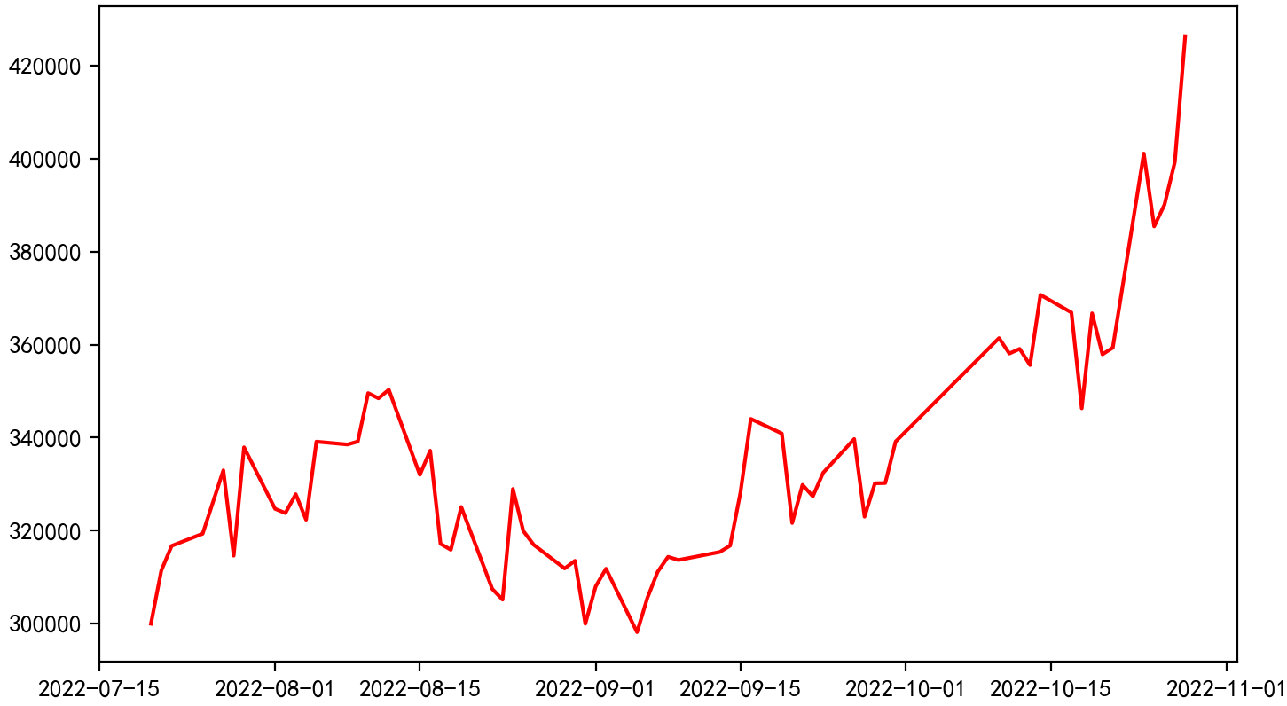
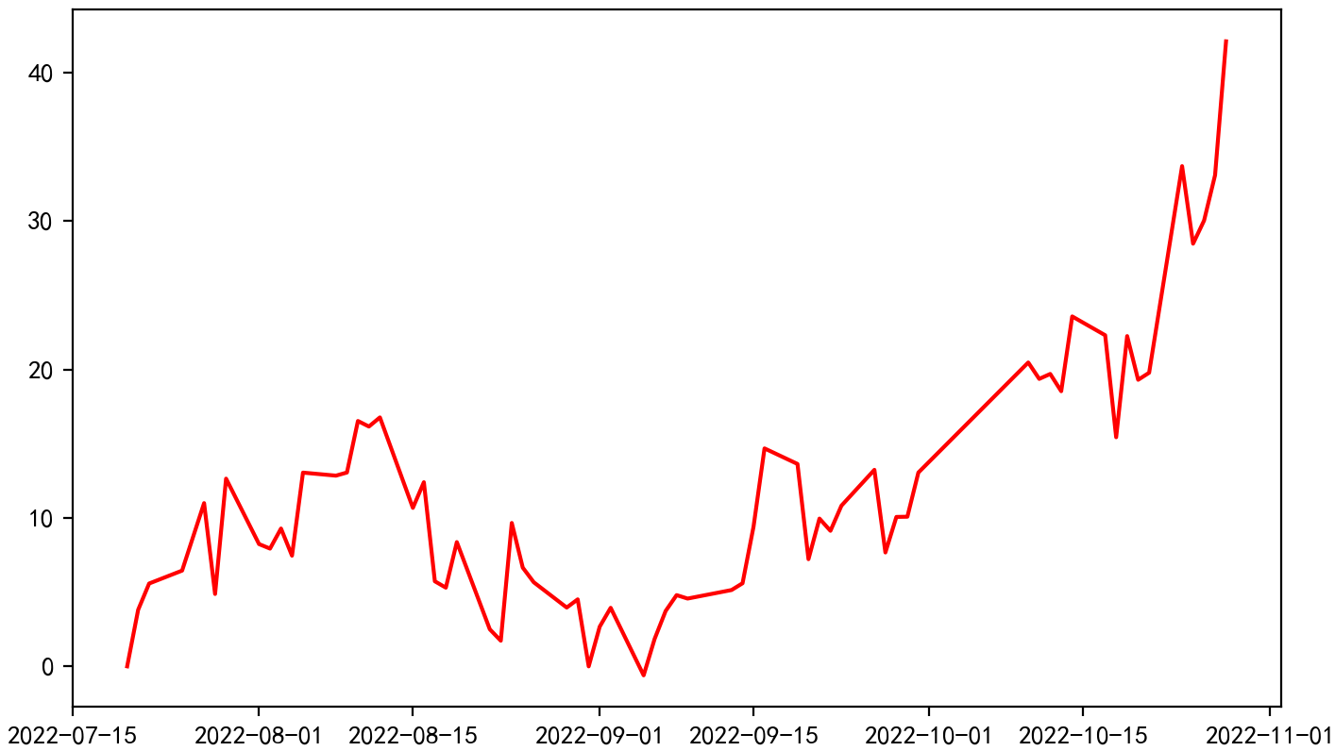
第五节 R-breaker管理期货策略
（2）区制2下跌区间R-breaker策略检验结果与评估
其次，区制2下跌区间，共3216个数据，再观测策略在区制度2下跌区间的表现，同样也是设置经典参数f1=0.35；f2=0.07；f3=0.25。
图13-16 区制2经典参数组合策略每日资金变化
（单位：元）
图13-17 区制2经典参数组合策略累计收益率变化
（单位：%）
走势图比区制1上涨区间表现更加，呈现显著上涨趋势。

Slide 75
第五节 R-breaker管理期货策略
表13-28 区制2经典参数下策略表现评价指标数据
参数组合 | f1=0.35；f2=0.07；f3=0.25
初始资金 | 300000
净利润 | 126303
交易次数 | 196
日均交易次数 | 2.9
最大回撤 | 17.4%
胜率 | 49%
累计收益率 | 42%
年化收益率 | 158.3%
夏普比率 | 1.01
年化收益率为相对较高，高于区制1。
风险水平稍微低于区制2。
表13-29 各类交易次数占比情况分析
 | 多单反转 | 空单反转 | 空仓做多 | 空仓做空 | 总交易次数（不含平仓）
次数 | 54 | 10 | 61 | 5 | 130
占比 | 41.54% | 7.69% | 46.92% | 3.85% | 100%

Slide 76
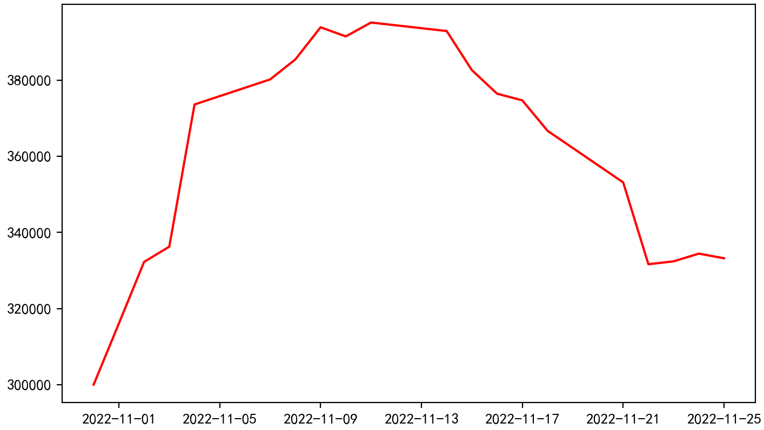
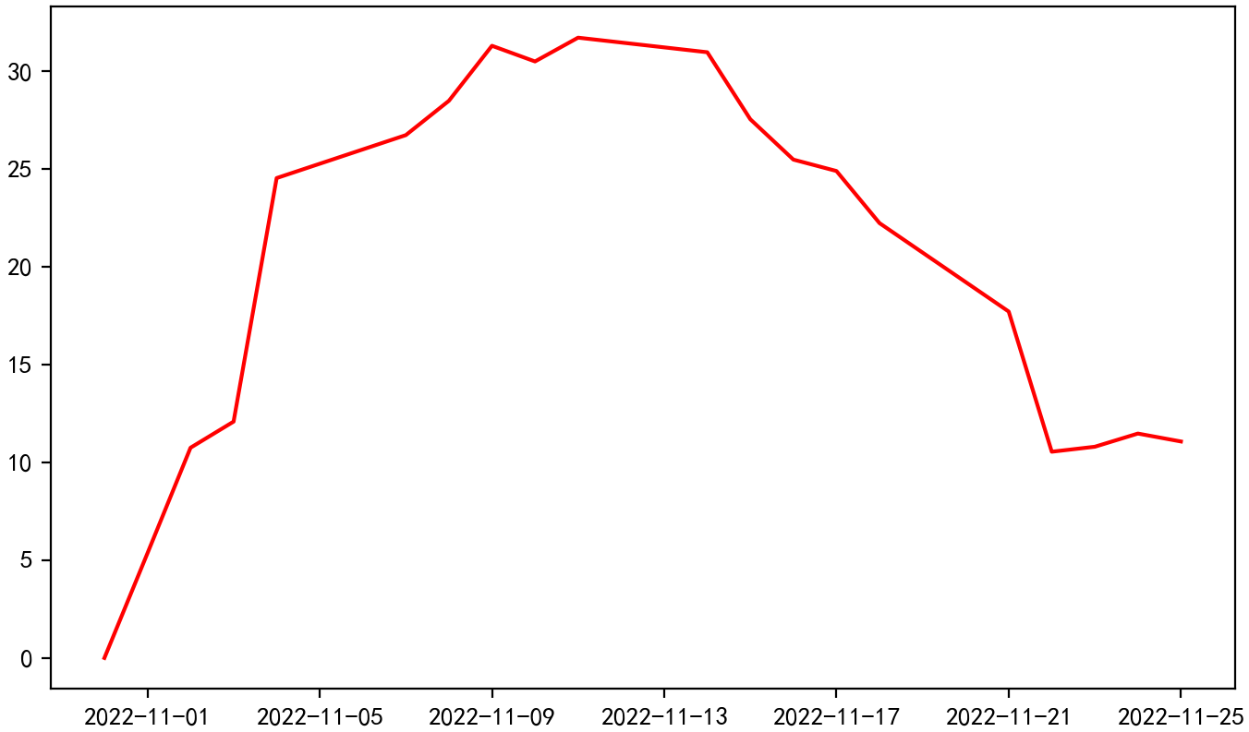
第五节 R-breaker管理期货策略
（3）区制1参数优化后R-breaker策略检验结果与评估
接下来，我们对策略的参数进行优化，最优参数的选取标准为参数的组合年化收益率更高为佳。在Python程序中操作得到参数组合f1=0.00；f2=0.01；f3=0.45累积收益率最高，具体策略表现如下：
图13-18 区制1参数优化后策略每日资金变化
图13-19 区制1参数优化后策略累计收益率变化
前期波动较大，后期则比优化前更平稳，可见最优参数相比于经典参数的策略收益增加，风险也相应增加。

Slide 77
第五节 R-breaker管理期货策略
表13-30 区制1参数优化后策略表现评价指标数据
参数组合 | f1=0.00；f2=0.01；f3=0.45
初始资金 | 300000
净利润 | 33222
交易次数 | 53
日均交易次数 | 2.6
最大回撤 | 20.2%
胜率 | 46%
累计收益率 | 11%
年化收益率 | 139.5%
夏普比率 | 1.50
从最优参数组合为： （0.00，0.01，0.45)的策略表现看，盈利能力同样非常可观；盈利性较经典参数提高100个百分点。
从风险水平看，最大回撤比例也有所下降，夏普比率为1.50。
表13-31 各类交易次数占比情况分析
 | 多单反转 | 空单反转 | 空仓做多 | 空仓做空 | 总交易次数 （不含平仓）
次数 | 12 | 3 | 16 | 3 | 34
占比 | 35.29% | 8.82% | 47.06% | 8.82% | 100%

Slide 78
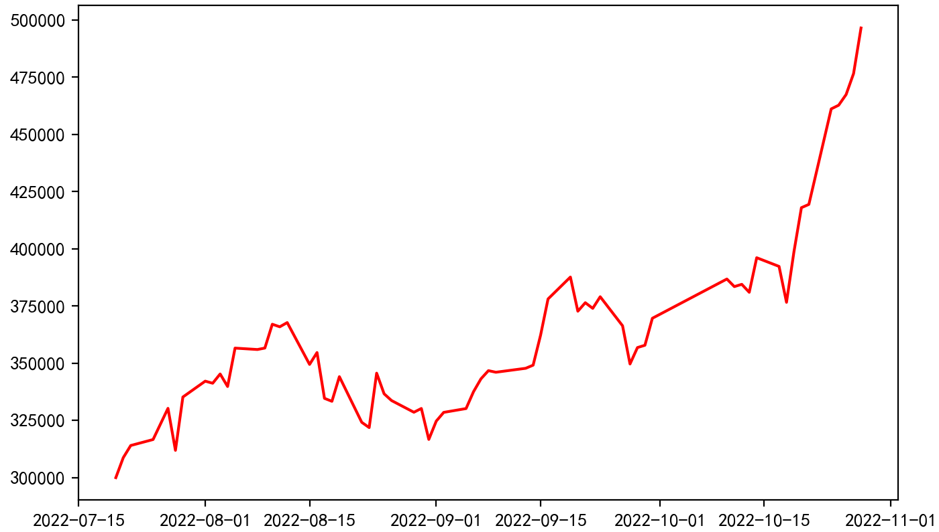
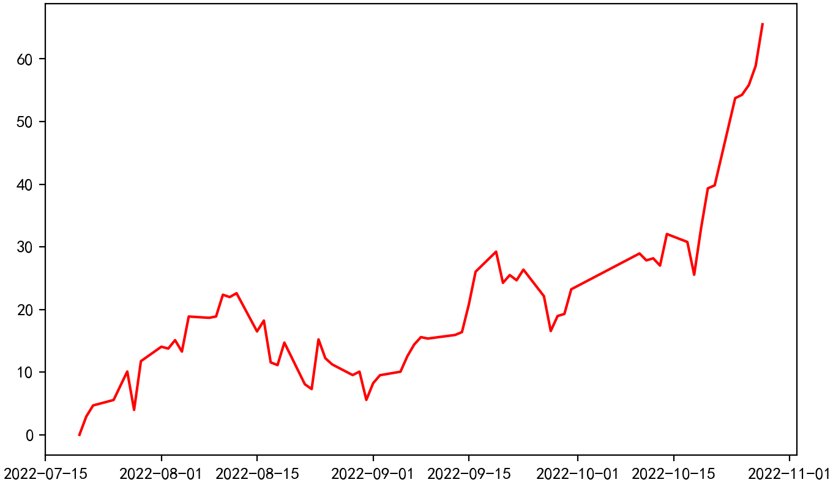
第五节 R-breaker管理期货策略
（4）区制2参数优化后R-breaker策略检验结果与评估
然后同样采用参数组合f1=0.00；f2=0.01；f3=0.45对区制2下跌区间进行参数优化。在python程序中操作得到的年化收益率更高，具体策略表现如下：
图13-20 区制2参数优化后策略每日资金变化
（单位：元）
图13-21 区制2参数优化后策略累计收益率变化
（单位：%）

Slide 79
第五节 R-breaker管理期货策略
表13-32 区制2参数优化后策略表现评价指标数据
参数组合 | f1=0.00；f2=0.01;；f3=0.45
初始资金 | 300000
净利润 | 196545
交易次数 | 192
日均交易次数 | 2.9
最大回撤 | 16.3%
胜率 | 49%
累计收益率 | 66%
年化收益率 | 246.4%
夏普比率 | 1.61
对模型进行了最优参数组合的优化后，区制2策略取得246%的年化收益率，明显高于优化前，而且走势相当稳定，优化后的最大回撤与经典参数组合相当。
结论
总体上来看，不论是经典参数组合还是最优参数组合，R-breaker策略在区制1下跌区间的绩效表现是优于在区制2上涨区间的，说明该策略在股市下跌区制的表现更加优异。
表13-33 各类交易次数占比情况分析
 | 多单反转 | 空单反转 | 空仓做多 | 空仓做空 | 总交易次数 （不含平仓）
次数 | 49 | 11 | 56 | 10 | 126
占比 | 38.89% | 8.73% | 44.44% | 7.94% | 100%

Slide 80
期货风险对冲套利理论与策略
本章小节
本章介绍股指持有风险及其在风险对冲套利上的应用，同时探讨了股指期货跨期套利策略、股指期货ETF(期现)套利策略、股指期货择时交易策略、R-breaker管理期货策略的原理和实现过程。从策略结果看，股指期货跨期套利策略原理简单，技术难度不高，但是不适合频繁操作，而股指期货ETF(期现)套利策略可以通过跨市场实现套利，但跟踪误差带来的风险仍然不可忽视。相较之下，股指期货择时交易策略、R-breaker管理期货策略更适合量化高频交易，策略收益相对较好，但是对操作要求更高，交易成本也相对较大。

Slide 81
谢谢！

